Slide 1
WESTFALEN WESER STELLT SICH VOR

Slide 2




Struktur der Westfalen Weser
Steuerung der Unternehmensgruppe
Investitionen & Beteiligungen
Netzgeschäft
Regenerative Energien und Wärme

Slide 3
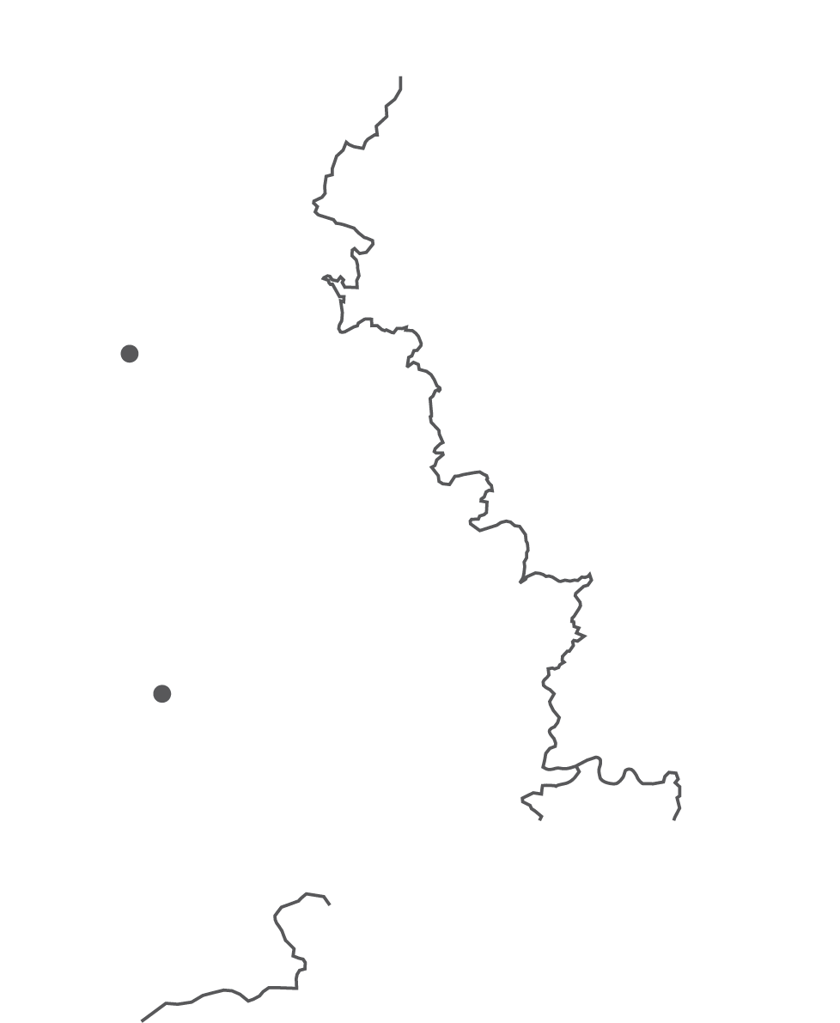
Netzgebiet der Westfalen Weser
Netze in über 100 Städten und Gemeinden
Herford
Wir sind kommunal.
Wir sind regional.
Wir sind vernetzt!
56 Anteilseigner
10 Kreise
Paderborn
2 Bundesländer
(NRW & Niedersachsen)
6.400 km² Netzgebiet

Slide 4
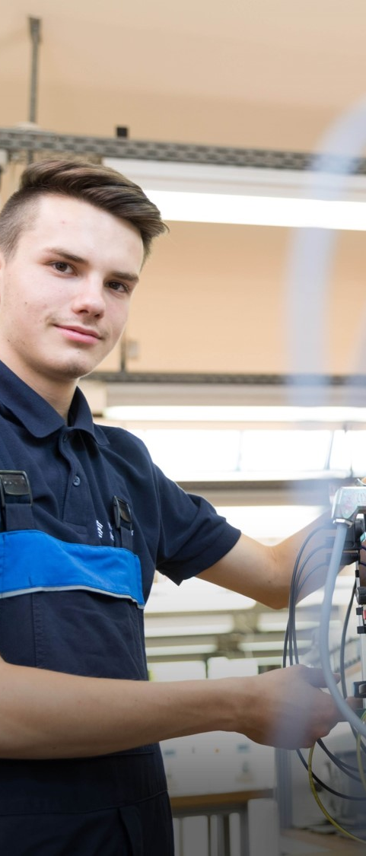


Westfalen Weser in Zahlen*
≈ 830 Mio. Euro Umsatz
≈ 1019 Mitarbeiter*innen
≈ 30.000 km Stromnetz
≈ 3.360 km Erdgasnetz
Betrieb: ≈ 2.800 dezentrale Energieanlagen
Einspeisung: ≈ 39.400 dezentrale Energieanlagen
* Stand: 31.12.2021

Slide 5

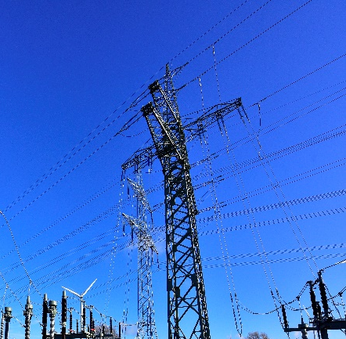
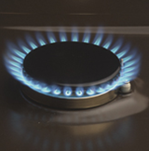
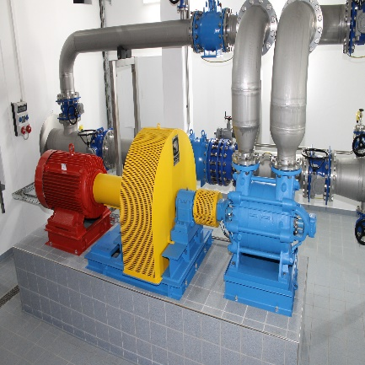
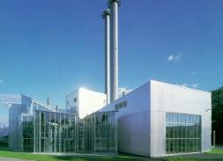
Geschäftsfelder der Westfalen Weser
Beteiligungen
Netzgeschäft
Energieservice
  Zum Bsp. Stadtwerke
  AWP: Wasser- und Abwasseranlagen
  Betriebsführung
  Ingenieurdienst-
  leistungen
Stromnetz
  Leitungen und Kabel
  Umspannwerke
  Netzstationen
  Hausanschlüsse
Erdgasnetz
  Leitungen
  Übergabe- und
  Druckstationen
  Hausanschlüsse
Wassernetz
  Betriebsführung
  Hausanschlüsse
  Strom- und Wärmeerzeugung
  Energie- und Wärmevertrieb
  Erneuerbare Energien

Slide 6

Unsere Kernaufgaben als Netzbetreiber
Planung, Steuerung und Überwachung der Energie- und Wasserverteilung
Wir sorgen für ein sicheres, effizientes und zukunftsfähiges Strom-, Gas- und Wassernetz.
Analyse, Instandhaltung und Ausbau der Netze
Dialog mit Kunden, Lieferanten und Behörden

Slide 7
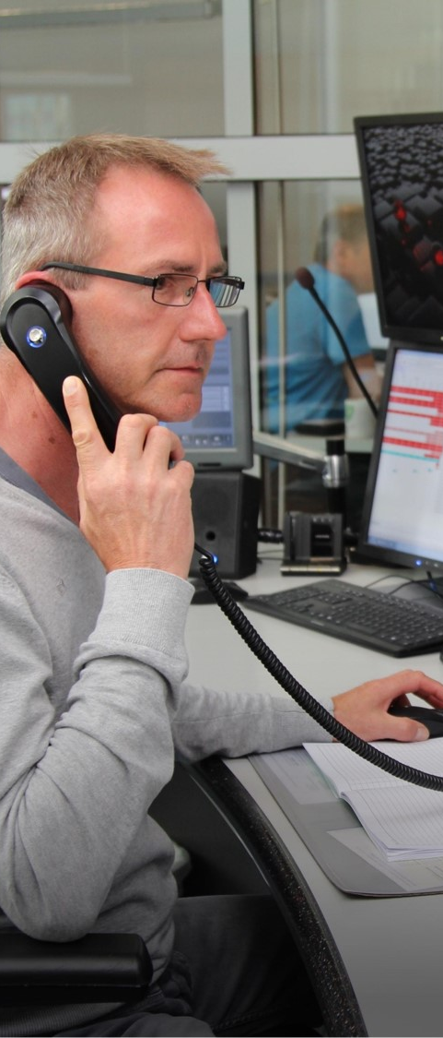
Unsere Leitstelle
Systemsicherheit gewährleistet durch
24-Stunden-Besetzung
Modernste Leitsystemtechnik und Mehrspartenbetrieb (Strom, Gas, Wasser)
Überwachung, Schaltabwicklung und Störungsmanagement des eigenen Netzes und von Kundenanlagen

Slide 8
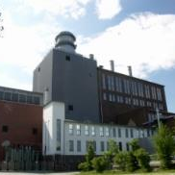
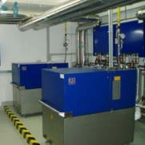
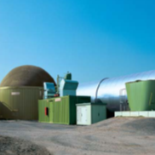
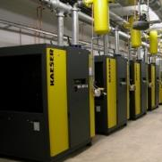
Energieservice Westfalen Weser
Der Impulsgeber für regenerative und rationelle Energienutzung
Kraftwerk
  Direktvermarktung
  Bilanzkreis-management
  KW Kirchlengern
Kraft-Wärme-Kopplung
  Dezentrale KWK/EEG-Anlagen
  Strom- und Wärmeerzeugung
Wärmelieferung
  Raumwärme, Dampf und Warmwasser
  Objektversorgung, Fernwärme- und Nahwärmenetze
Regenerative Erzeugung
  Wind
  Wasser
  Sonne
  Biogas
  Holz
Nutzenergie
  Druckluft, Kälte, Raumluft
  Planung, Bau
  und Betrieb
  Industrie

Slide 9

Westfalen Weser Beteiligungen
Der Partner der Stadtwerke und Kommunen
Bündelung bestehender und zukünftiger Beteiligungen
Stärkung der Zusammenarbeit mit Stadtwerken – auch im Netzbereich
Aufbau einer kommunalen Plattform für gegenseitigen Austausch von Dienstleistungen
Investition in renditeträchtige Energiebeteiligungen zur dauerhaften Sicherung einer attraktiven Rendite

Slide 10





Regionales Engagement der Westfalen Weser
Wir setzen uns für unsere Region ein und nehmen unsere gesellschaftliche Verantwortung wahr.
2022
Förderung des ehrenamtlichen Engagements durch zwei Wettbewerbe für Vereine
Nachwuchs-förderung: Energy Award
Stipendien
Stiftung Studienfonds OWL
Preis für kulturelle Aushängeschilder der Region

Slide 11
Herzlichen Dank für
Ihre Aufmerksamkeit!

